Slide 1
ANIL BERKAN TORUN
Görüntü işleme teknikleri kullanılarak ekmek doku analizi ve arayüz programının geliştirilmesi

Slide 2
GİRİŞ(INTRODUCTION)
Ekmek hamurunun pişirilmesi sırasında sıcaklık etkisiyle hava kabarcıkları genleştikçe, ekmeğin gözenekli bir yapı haline geldiği görülür
Gözenekli yapıya gelen ekmek hamuru aynı zamanda çatlak ve yarıkların oluşmasına sebep olacak ve bu da ekmeğin bayatlamasına yol açacaktır
Bu bayatlama sürecinde ekmeğin fiziksel yapısında çeşitli değişmeler meydana gelmektedir. Bu değişmeler; tat ve koku değişimi, sertliğin artması, ekmek kabuğunun parlaklığını yitirmesi, ekmek içi ufalanmasının artması, ekmek içinin su bağlama kapasitesinin azalması, nişastanın amilaz enzimine duyarlılığının azalması, ekmek içinden çözünmüş nişasta miktarının azalması olarak açıklanmıştır

Slide 3
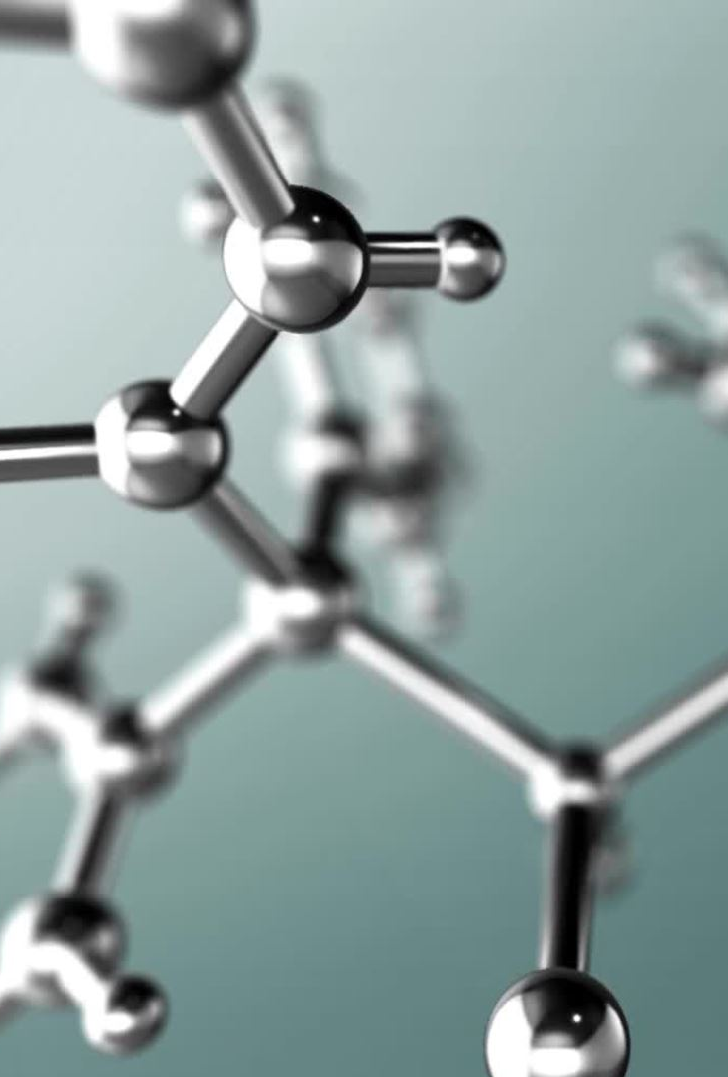
GİRİŞ(İNTRODUCTİON)
MESELA DATEM ADINDAKİ MADDE SAYESİNDE EKMEĞİN BAYATLAMA SÜRECİNİ VE EKMEĞİN KALİTESİNİN DEĞERLENDİRİLMESİNDE ÖNEMLİ BİR PARAMETREDİR
Diğer yandan bir ekmek diliminde yüzlerce gözenek olduğu düşünüldüğünde bu gözeneklerin şekil, sayı, düzen gibi özelliklerinin belirlenmesine yönelik nesnel bir kalite analizi yapılmasında yine görüntü işleme tekniklerine ihtiyaç duyulmaktadır. Ekmek kalitesinin belirlenmesine yönelik literatürde yapılmış değişik çalışmalar vardır.
Kamman'ın,Ursula gonzalez'in,Sapirstein ve arkadaşlarının yapmış olduğu çalışmalar örnek verilebilir

Slide 4
DENEYSEL METOT(EXPERİMENTAL METHOD)
Veri Kümesi(Dataset): Çalışmada kullanılan ekmek kesit alan görüntüleri doğrudan ekmek yapım yöntemiyle (AACC 10-10B, AACC, 2000) elde edilmiştir [10]. Ekmek hazırlama içeriğine 1 kg un (%14 rutubetli) üzerinden, %3 maya, %1,5 tuz, 10 mg/kg alfa-amilaz ve 75 mg/kg askorbik asit eklenerek başlanmıştır.
Daha sonra bazı maddeler daha eklenmiş olup fermantasyona bırakılmıstır
En son fırında 220 derecede 60 dakika pişirilmiştir.Daha sonra oluşan görüntü görüntü işleme ile bilgisayar ortamına aktarılmıştır

Slide 5
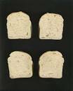
Orjinal ekmek görüntüleri (Original bread images)

Slide 6
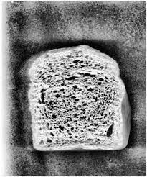

GRİ SEVİYE BİR GÖRÜNTÜYE HİSTOGRAM GERME UYGULANMIŞ HALİ

Slide 7
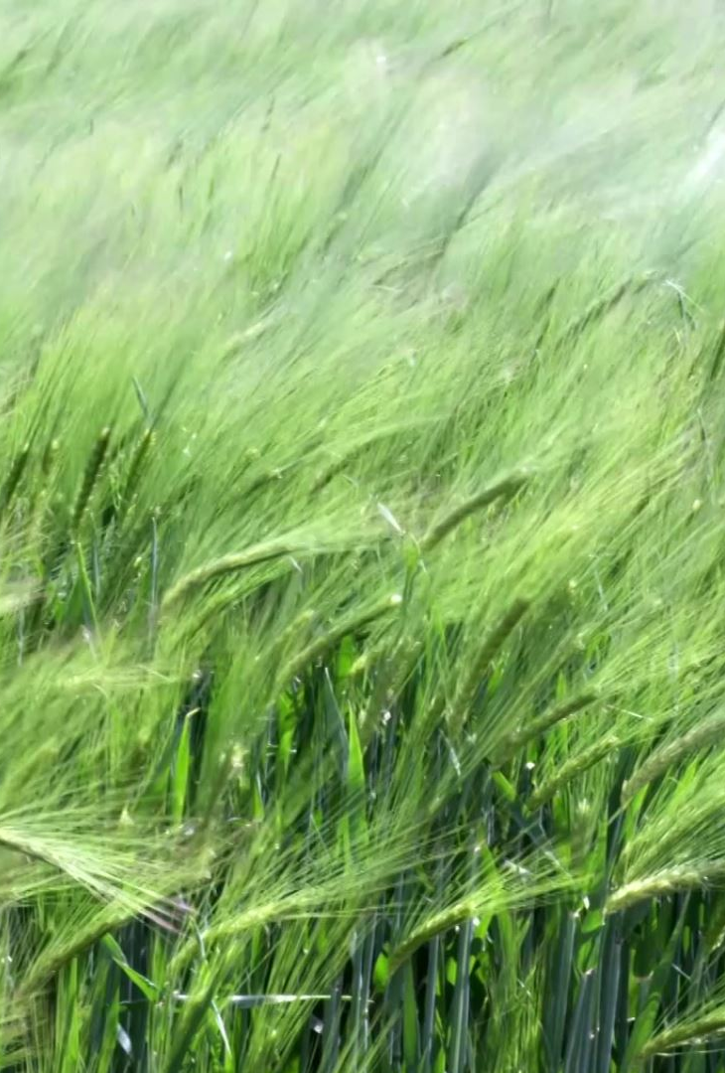
SONUÇLAR VE TARTIŞMALAR (RESULTS AND DISCUSSIONS)
Yapılan çalışmada bölütlenen ekmek dokusuna ait toplam gözenek sayısı, toplam gözenek alanı, yoğunluk (toplam gözenek sayısı/toplam ekmek alanı), ortalama gözenek alanı (toplam gözenek alanı/toplam gözenek sayısı), boşluk oranı (toplam gözenek alanı/toplam ekmek alanı) gibi morfometrik parametreler elde edilmiştir
DATEM ve lipaz enzimlerinin ekmeklerin gözenek yapısına etkisi araştırıldığında datemli ekmeklerin lipazlı ekmeklerden daha fazla gözenek yapısına sahip olduğu aynı zamanda datemdeki ekmek yoğunluğunun da daha fazla olduğu saptanmıştır

Slide 8
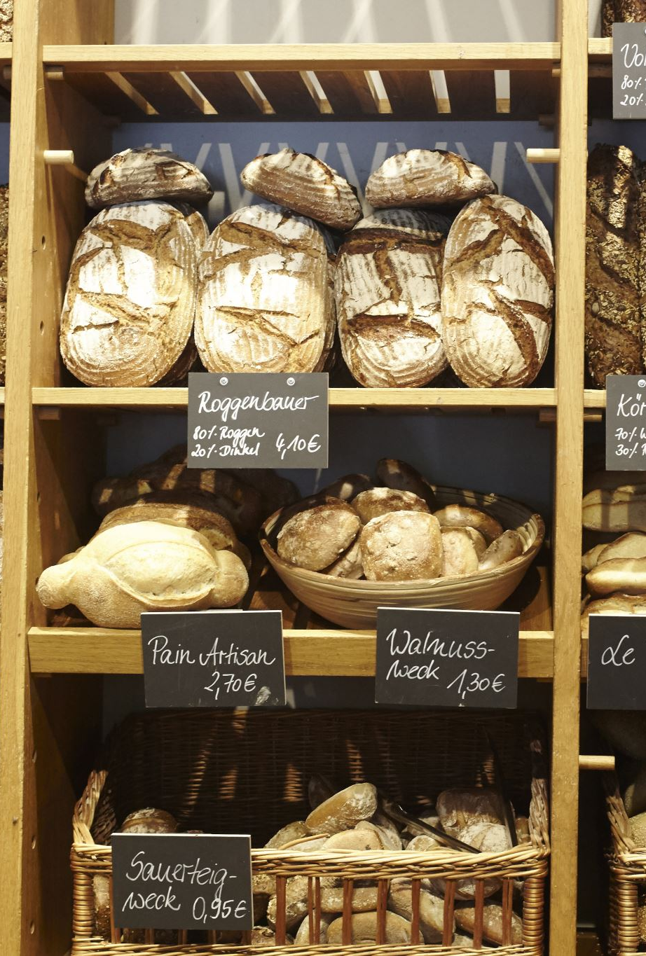
SONUÇLAR (CONCLUSIONS )
Yapılan çalışmada görüntü işleme teknikleri kullanılarak ekmek gözenekleri bölütlenmiştir. Bu sayede ekmek doku özellikleri belirlenerek katkı maddesinin cinsine, miktarına bağlı olarak ekmek yapısında meydana gelen değişimler ve gözeneklere ait sayısal veriler elde edilerek belirlenmiştir.
L enzimli ekmeklerin 60 ve 90’lı konsantrasyonunda gözenek sayısı ve gözenek alanını arttırdığı, 120’li konsantrasyonunda ise gözenek sayısını azalttığı görülmektedir. Elde edilen sonuçlar FL ve GL lipaz enzimlerinin DATEM kadar olmasa da ekmek hacmine olumlu etki yaptığını göstermiştir

